Slide 1
歡迎
富世村部落會議幹部
暨親愛的族人礦場現勘
1、礦場南側未開採區土石滾落處置說明
2、礦區(包含部落)之緊急應變流程
3、礦場地質調查總體檢進度說明
現勘日期：2018/12/7
1

Slide 2
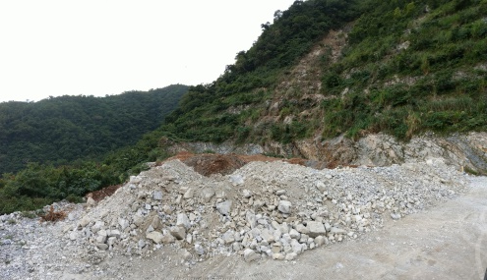
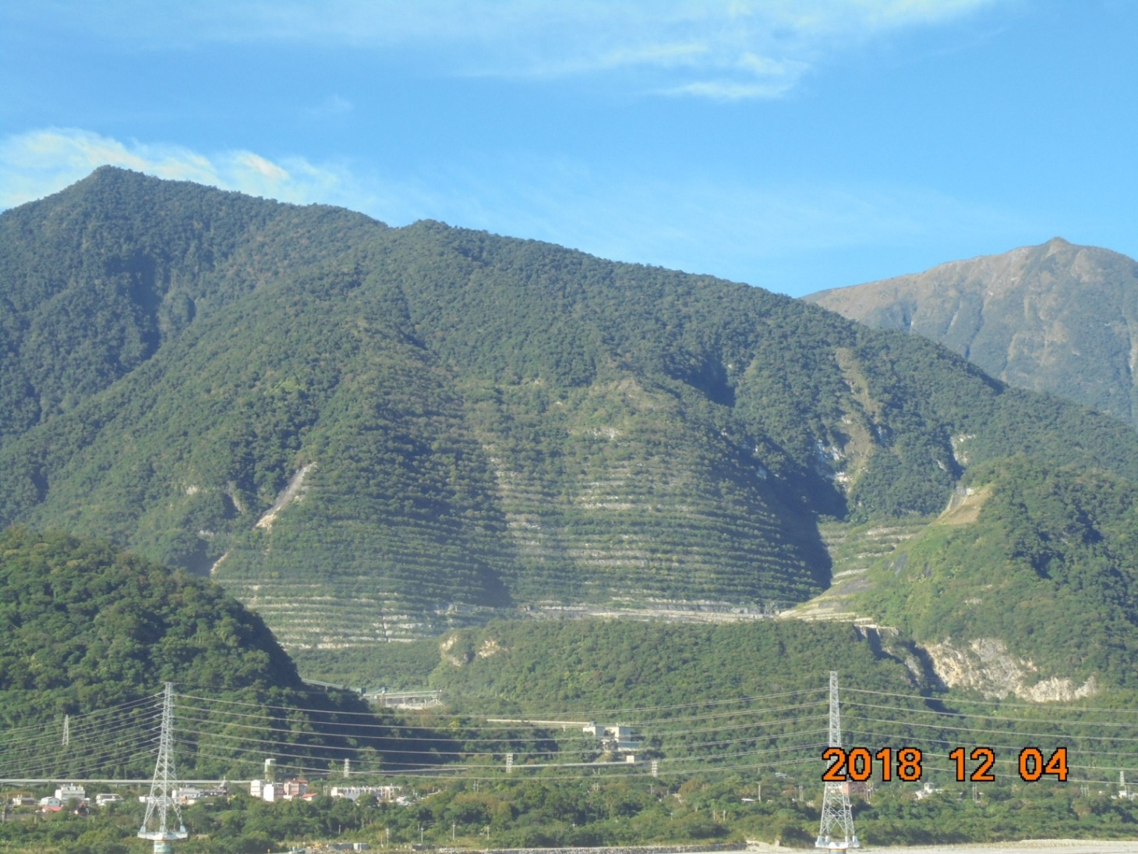
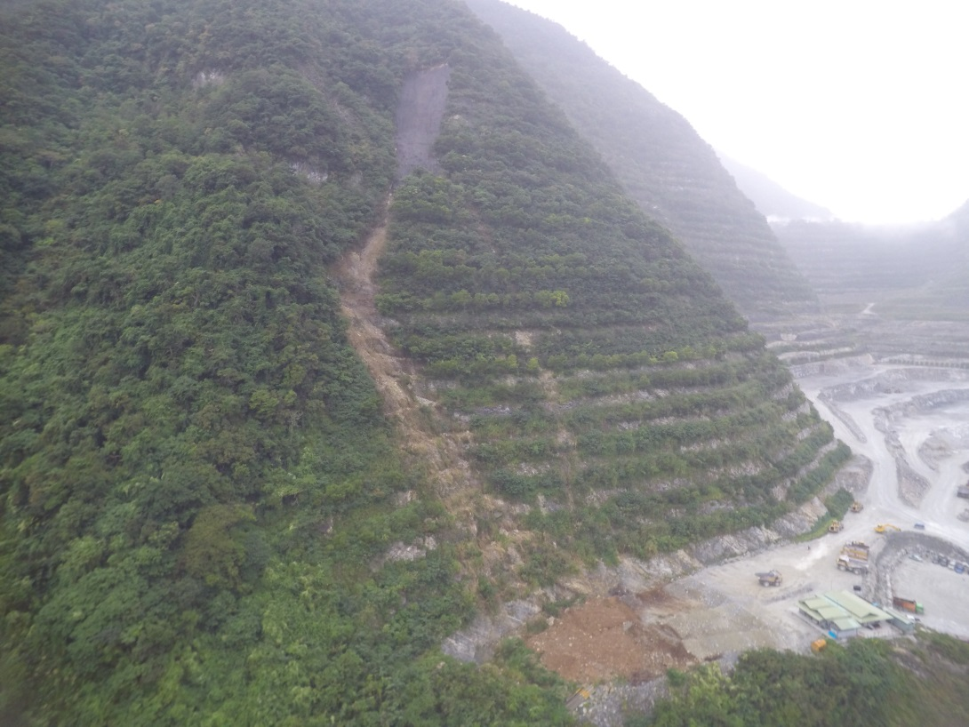
礦場南側未開採區土石滾落事件發生經過及處置流程(1)
1、發生土石滾落經過及原因
11/24晚上礦場南側未開採區邊坡交界，位於高程500公尺，經勘查地表皆為舊崩積層，雖然植被茂密但因自然風化，發生局部表土石滾落造成下方植被破壞和邊坡祼露。
11/25邊坡下方設置土堤圍牆及警示措施，禁止人員靠近，同時派員加強巡檢邊坡狀況，隨時通報並必要時採取應變措施。
2、安全防護
3、空拍及
初步現勘
1、經空拍勘查土石滾落位置，確認邊坡無土石崩落擴大之虞。
2、下方有採礦平台緩衝，距離部落較遠，尚有緩衝區，故無須啟動「疏散撤離及災難緊急應變計畫」(僅做通報流程)
護圍措施
2

Slide 3
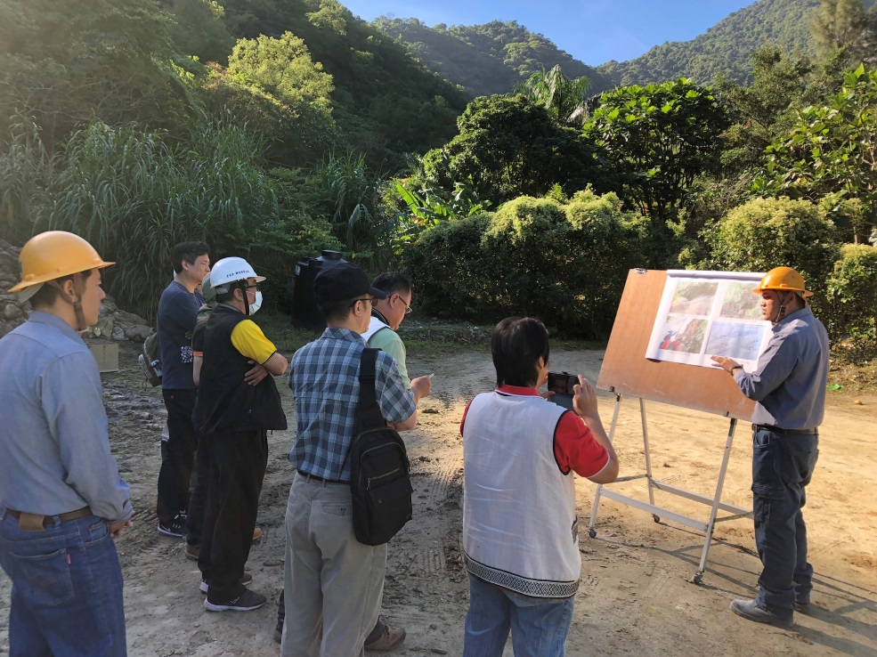
礦場南側未開採區土石滾落事件發生經過及處置流程(2)
4、坡面防災計畫及覆網護坡
11/25-12/4完成坡面人工刷坡、覆網、灑草種植生及保護坡面工作。
降低景觀衝擊、防止土壤流失或淺層崩塌。
12/4 礦務局辦理礦場監督檢查
5、事件通報
11/26 週一上班日立即向礦務局通報礦場南側未開採邊坡發生表土石滾落採礦場平台，未影響周遭部落及造成人員傷亡情事。
6、礦場監督檢查
12/4 礦務局辦理礦場監督檢查，並邀請水保主管機關花蓮縣政府及監造技師到場會勘提供意見，協助督導礦場辦理改善。
3

Slide 4
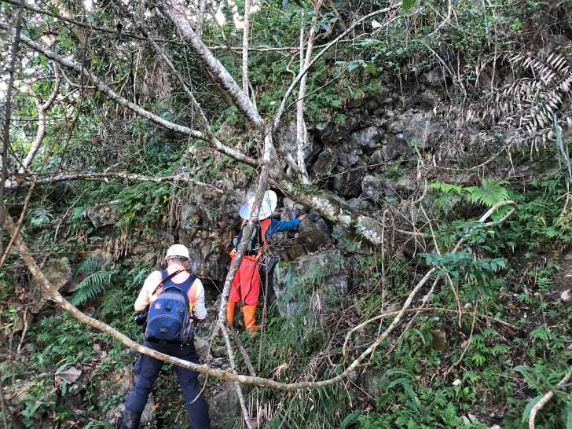
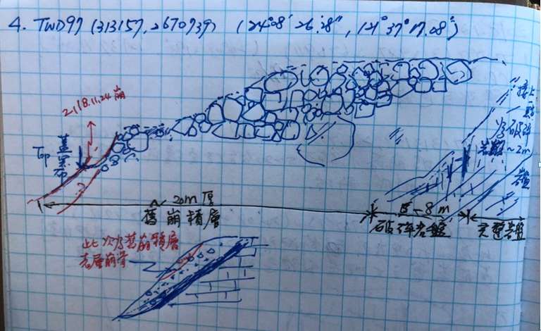
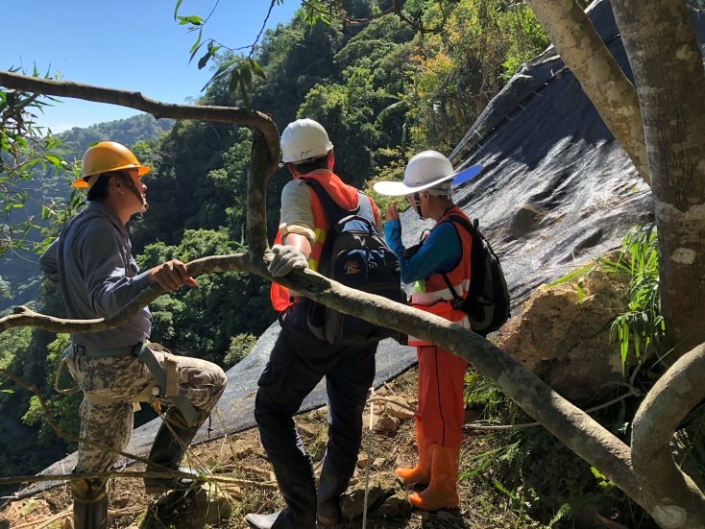
礦場南側未開採區土石滾落事件發生經過及處置流程(3)
12/3 -12/4地質小組之應用地質技師顏一勤、衣德成至該區進行現勘
7、地質技師現勘
坡頂：崩滑區頂點在海拔500 公尺處，為舊崩積層、表層雖有1-2公尺厚膠結岩，目前植被茂密無大規模崩滑之虞，但有可能持續小規模風化崩滑。
地質技師手稿紀錄海拔500公尺坡頂崩滑區地表地質情況
4

Slide 5
礦場南側未開採區土石滾落事件發生經過及處置流程(4)
8、參與:邀部落會議及族人現勘
12/7 辦理部落會議現勘，向部落說明案件發生經過、原因及後續處置措施，讓族人安心。
9、建立預警機制:地質小組專家小組諮詢會議
地質調查結果交由地質專家諮詢小組進行審查及安全評估，依專家意見採用工程方法或監測設施，建立預警機制。
10、啟動緊急應變及疏散避難計畫
依據已製訂之礦區外疏散及緊急應變計畫，並於中富世服務中心設置預警通報系統，加強演練落實執行，因應突發狀況。
5

Slide 6
亞泥礦區緊急應變
-作業流程圖
啟動時機：
發佈海上颱風警報、富世地區地震震度5以上或其他可能發生大規模崩塌危害富世村之虞時
水土保持設施加強巡查
採掘組警戒班
人員進駐服務中心
採掘組
媒體資訊蒐集及回報
總務組
礦場發生崩塌
滯洪沈砂池水位達3.0m
通報
啟動黃色警戒通報秀林鄉公所
採掘組
亞泥成立應變中心
廠長室
通報
滯洪沈砂池水位達3.5m
疏散準備、人員物資調度
總務組
持續巡查及回報
採掘組
持續崩塌且有危害村莊之虞
否
依鄉公所指示至指定收容所或啟動預備收容所
總務組
是
啟動紅色警戒通報秀林鄉公所
採掘組
成立救護站
安衛組
否
鄉公所下令撤離
協助村辦公處及警察機關進行疏散工作
採掘組疏散班
持續巡查及回報
採掘組
鄉公所下達解除緊急狀況
現地巡查、保全對象訪視、警戒管制
採掘組警戒班
是
通報富世村辦公處、警察及消防機關
採掘組
協助消防救護、災害搶救、交通恢復
採掘組搶救班
災後復原、巡視民宅、提供急難救助或物資
提供村民連繫及緊急通報窗口
亞泥服務中心
6

Slide 7
亞泥礦場地質安全總體檢
土石流潛勢溪流調查
工程地質
現勘調查
地質敏感區調查
歷史影像分析
監測作業
線型調查
航空影像購置及比對
傾斜管監測
地表地質調查
不連續面調查分析
地下水監測
地形特徵判釋
建立UAV數值地形及比對
稜鏡監測
邊坡穩定分析
地電阻探測
空載光達拍攝及比對
CCD攝影機
地質鑽探
地震監測儀
力學試驗
地面光達監測及比對
1.地質細部調查資料成果彙整
2.地質災害類型、可能致災地點及影響範圍
補充調查
審查/部落說明會
對策:管理潛在風險
地質專家諮詢小組
緊急疏散及避難措施
保全對象:建立預警
7

